Slide 1

Welkom
Toolbox Stofvrij werken

Slide 2
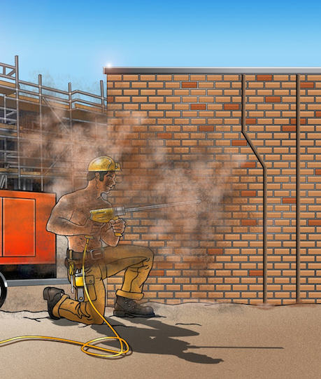

MIJNkijk
Kwartsstof: stofvrij werken
Chantal van Hengstum (Inspectie SZW)
Notes:
Deze sessie gaat over kwartsstof en het voorkomen van blootstelling hieraan.
Wat moet/kun je doen als werkgever om een veilige en gezonde werksituatie te creëren als het gaat om bewerken van kwartshoudend materiaal?
Na afloop kunt u beoordelen of uw organisatie voldoende is ingericht om veilig en gezond te kunnen werken met betrekking tot kwartsstof en wat uw eventuele aandachtspunten zijn.
Ik wil beginnen met een korte uitleg over wat kwarts eigenlijk is

Slide 3


Wat zegt de wet…..?
over Hard-Houtstof en Kwartsstof
U moet onder de “grenswaarde” blijven
Zichtbare stofverspreiding > grenswaarde
(Waarschuwing) ← BOETE → Stil leggen werk
boete voor Werkgever en Werknemer!
Notes:
Hoe weet ik of ik onder grenswaarde zit ?
We gaan niet lopen “meten” de hele dag …!

Slide 4
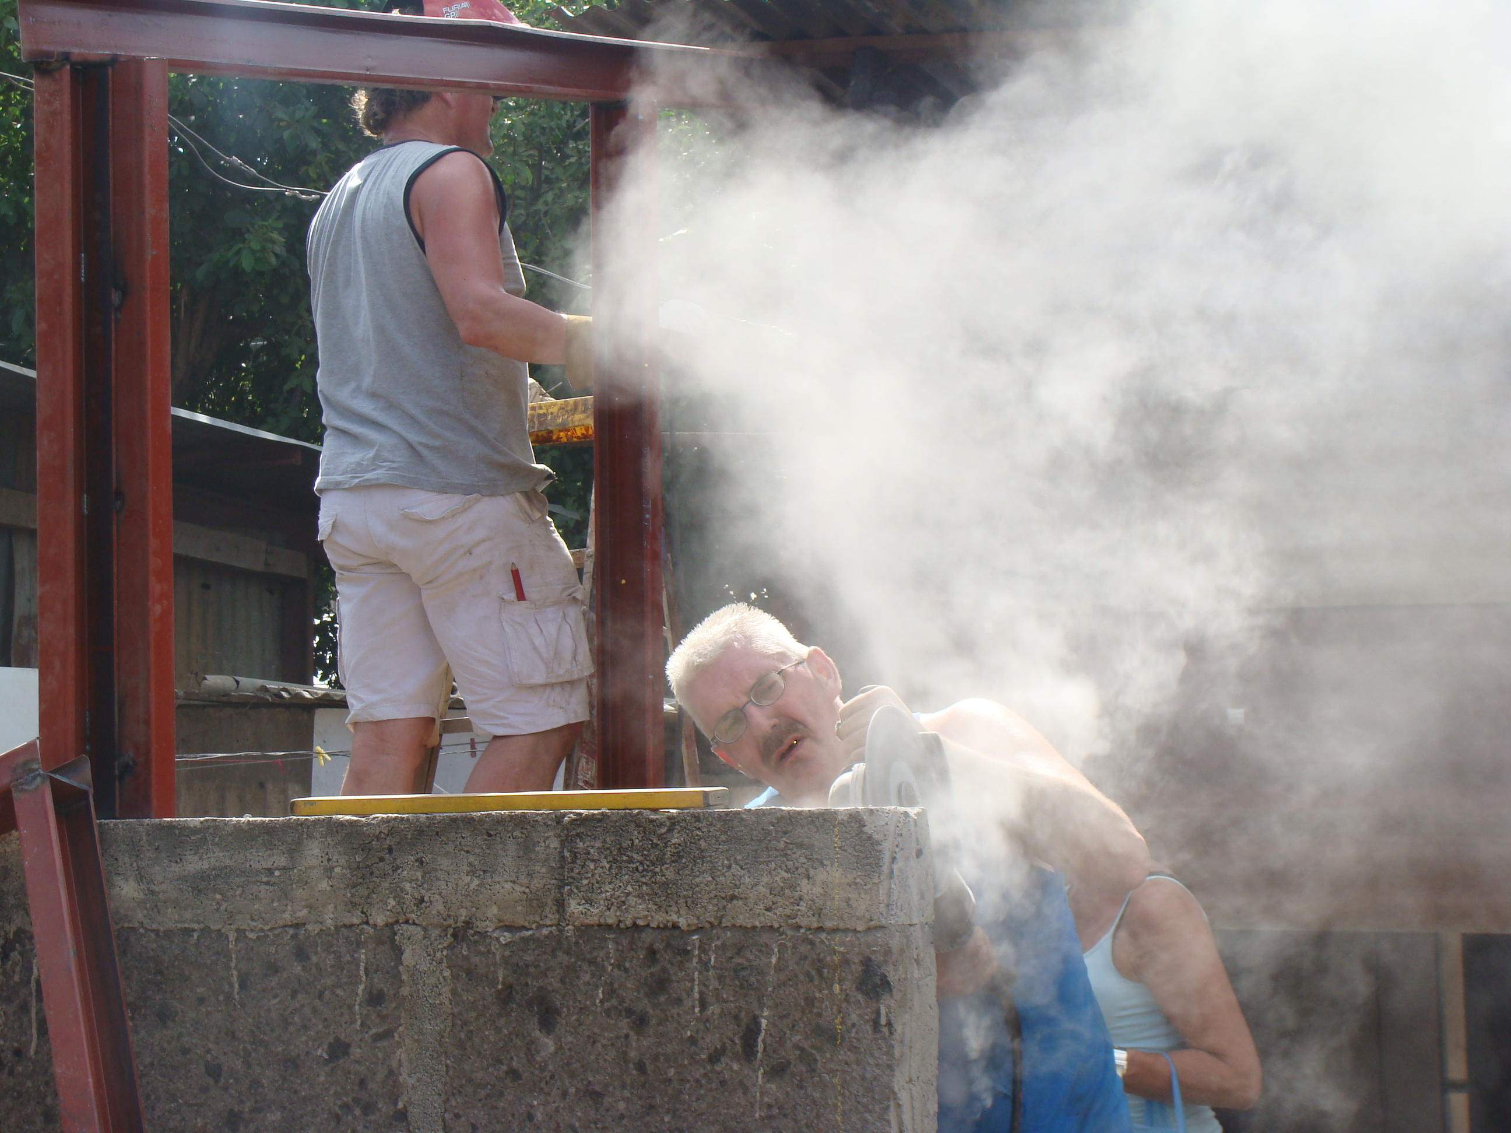
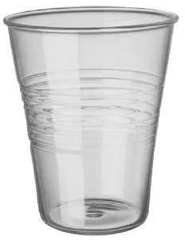
Wat denkt U ?
Is die “Wettelijke grenswaarde”
voor kwartsstof in de lucht….
0,075 mg per M³
Meer of Minder dan per M³ ?

Slide 5

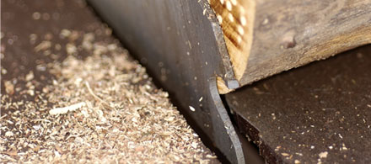
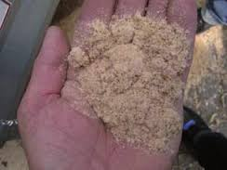
Stofvrij werken in hout
Denk aan o.a.:
Eiken
Meranti
Merbau
Mahonie
Beuken
Azobe
Bankirai
Houtstof
Blootstellingen aan het stof van hardhout zijn vaak te hoog !
Huidige grenswaarde: 2 mg/m³
Gezondheidskundige grenswaarde is 0,06 mg/m³

Slide 6
Uitgangspunten Handhaving
Zichtbare stofverspreiding: > grenswaarde!
Géén maatregelen: stilleggen + boete
Arbeidshygiënische strategie
Beheersmaatregelen genomen?
Beheersmaatregelen aantoonbaar efficiënt?
www.inspectieszw.nl ⇨ BasisInspectieModule Kwarts
Notes:
Ook kortdurende werkzaamheden!
Wanneer wel maatregelen zijn genomen, en er is geen zichtbare stofverspreiding, dan wordt u gevraagd om aan te tonen dat de genomen
maatregelen voldoende efficiënt zijn. Wanneer u dan kunt aantonen dat de werkzaamheden/apparatuur is getest door TNO bouw en ondergrond (en u werkt volgens de voorwaarden die daarin gesteld worden) dan wordt dat als voldoende beschouwd.
Ook als u (aantoonbaar) werkt met een stofzuiger die volgens de keuzewijzer van Arbouw geschikt is en de werknemer draagt indien nodig nog geschikte ademhalingsbescherming, dan wordt ook dat als afdoende beoordeling beschouwd.
Is bovenstaande niet het geval, dan zult u op een andere manier aantoonbaar moeten maken dat uw medewerkers niet worden blootgesteld aan concentraties kwartsstof boven de grenswaarde.
Binnenkort kunt u op onze website de BasisInspectieModule kwarts vinden.
De inspecteurs van de Inspectie SZW gebruik maken van deze BIM’s als uitgangspunt voor hun inspecties en het geeft voor u als werkgever inzage in de punten waarop we gaan inspecteren. Voor het specifieke inspectieprojecten in de bouw zal deze BIM als basis worden gebruikt en worden aangepast aan de specifieke situatie in de bouw.

Slide 7
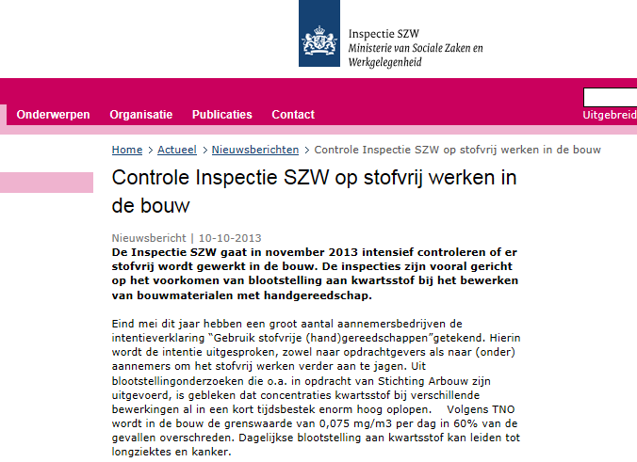
Inspectie SZW
De boete voor het overschrijden van de grenswaarde kan oplopen tot een bedrag van €18.000,-- Dit geldt voor situaties waarbij geen enkele maatregel is genomen om blootstelling te voorkomen.
De inspecteurs kijken vooral naar de toepassing van bronmaatregelen op de apparatuur, zoals afzuiging en verneveling op het handgereedschap.
De boete kan lager uitvallen voor kleine bedrijven. Ook de boete voor zzp’ers is lager. Zij kunnen een boete van € 1.800,-- krijgen als ze de grenswaarde overschrijden.
Volgens TNO wordt in de bouw de grenswaarde van 0,075 mg/m3 per dag in 60% van de gevallen overschreden. Dagelijkse blootstelling aan kwartsstof kan leiden tot longziektes en kanker.

Slide 8
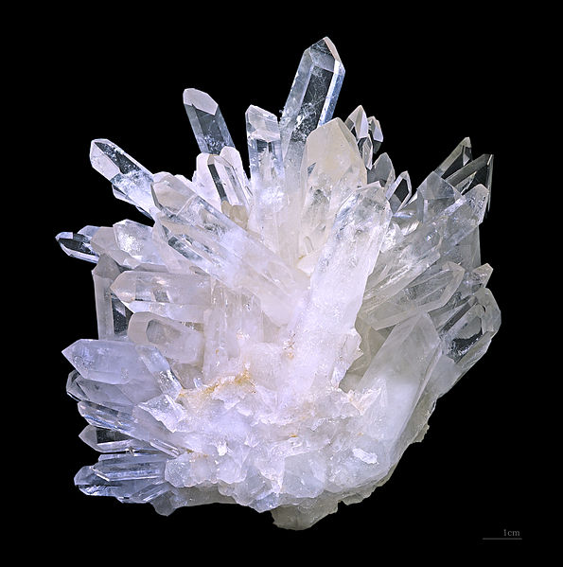

Wat is kwarts?
Kwarts = Siliciumdioxide
Chemische naam: SiO₂
Respirabel stof: doordringbaar tot longblaasjes
Notes:
Kwarts is een vorm van Siliciumdioxide (SiO₂) en behoort tot de meest voorkomende mineralen op aarde.
Het kan voorkomen in een kristallijne en amorfe vorm. Een amorfe vorm is bijvoorbeeld glas.
In de vrije kristallijne vorm is het schadelijk en dan met name de respirabele deeltjes.
Vrijkomend grof kwartsstof is niet schadelijk. Bij inademing komt het op de wanden van de luchtwegen. Het wordt daarna naar de keel verplaatst en dan uitgespuugd of ingeslikt.
Maar fijn kwartsstof blijft vaak jarenlang in de longen aanwezig. Respirabel stof is die fractie van het zwevende stof die doordringt tot in de allerkleinste longblaasjes.
Als ik het in de rest van deze sessie heb over kwarts, dan bedoel ik respirabel vrij kristallijn silica (dus de gevaarlijke fractie)

Slide 9
Kwartsgehalte bouwmaterialen
Beton | 20 – 30 %
Kalkzandsteen | 30 – 83 %
Baksteen | 10 – 25 %
Keramiek | 15 – 28 %
Cellenbeton | 12 – 44 %
Puin | 1 – 14 %
Bron: Blootstelling aan kwarts in de bouwnijverheid. Stand der techniek op het gebied van beheersmaatregelen. Hilhorst en Lumens, 1999
Notes:
Veel bouwmaterialen zijn in meer of mindere mate kwartshoudend. Kwartshoudend wil zeggen dat een materiaal minimaal 1,5% vrij kristallijn kwarts bevat.
Deze tabel geeft globaal de kwartsgehaltes van een aantal veel voorkomende bouwmaterialen aan.
Daarnaast bevatten ook veel natuursteensoorten kwarts, zoals Graniet en Kwartsiet. Natuursteensoorten gips, mergel en marmer bevatten weinig tot geen kwarts.
Terug naar Vorige Sheet.

Slide 10
Bekende blootstelling
Activiteit | Kwartsstof in de lucht (mg/m³) | Opmerking
Zagen | ca. 15 | 200 x teveel
Frezen (sleuven) | ca. 15 | 200 x teveel
Boren | ca. 2,5 | 33 x teveel
Schuren/slijpen van vlakken | ca. 15 | 200 x teveel
Vegen | ca. 1 | 13 x teveel
 | 0,075 | Grenswaarde
Bron: brochure Arbouw ‘Kwartsstof te lijf’
Notes:
Uit diverse blootstellingsonderzoeken in opdracht van Arbouw is gebleken dat in de bouw bij bewerkingen van steenachtig materiaal de grenswaarde van kwartsstof flink wordt overschreden. Deze tabel geeft een globaal inzicht van de voorkomende concentraties kwartsstof bij verschillende bewerkingen.
Dit is de concentratie die voorkomt tijdens het uitvoeren van de werkzaamheden, als u géén maatregelen neemt. De noodzaak om maatregelen te nemen lijkt mij duidelijk! Gelukkig is er inmiddels veel mogelijk om de blootstelling te verlagen, daar ga ik straks verder op in.
Bij bijvoorbeeld het zagen zul je beheersmaatregelen moeten nemen die reductiefactor van 200 hebben om op/onder de grenswaarde uit te komen. (link leggen met presentatie TNO).

Slide 11
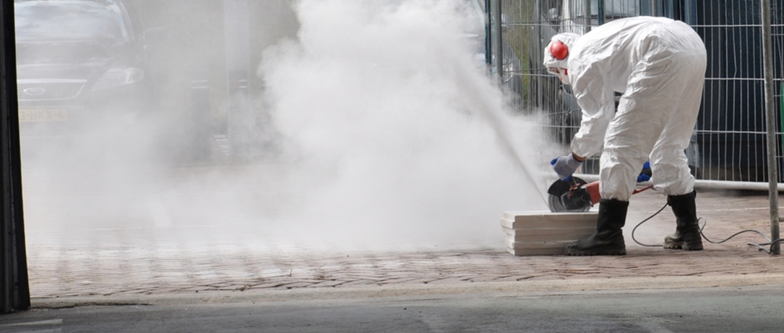
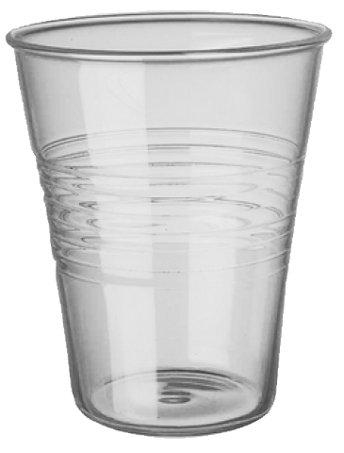
Wettelijke grenswaarde kwartsstof:
0,075 mg / m³
⁼
75 gram
/1.000 m³
± 75 gram
Notes:
1000 M3 is de grootte van een gymzaal..

Slide 12
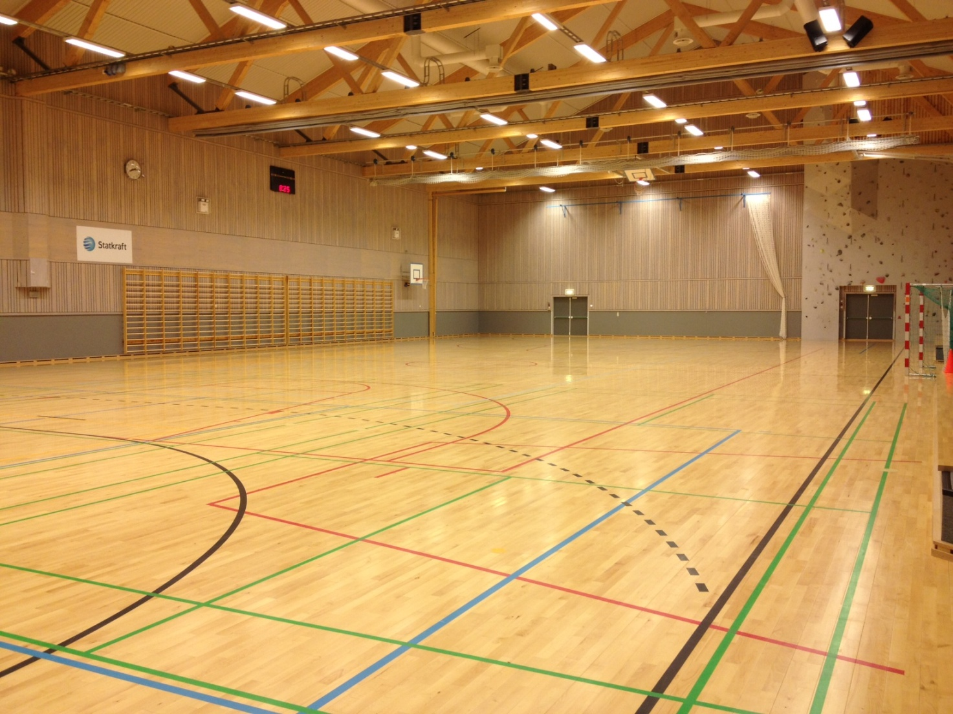

± 1.000 m³
Hoe krijgen we dat voor elkaar ?

Slide 13
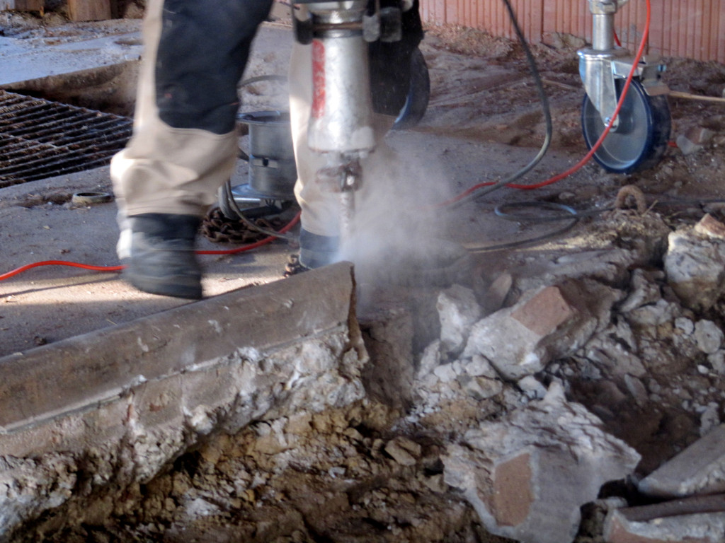
ZICHTBAAR STOF betekent:
Maatregelen noodzakelijk !

Slide 14
Stof en Stof ?
Inhaleerbare fractie (>100 µm)
is dat deel van het aanwezige stof dat kan worden ingeademd via mond en/of neus.
Thoracale fractie (>10 µm)
is dat deel van het aanwezige stof dat verder dan het strottenhoofd kan doordringen.
Respirabele fractie (<10 µm)
is dat deel van het inhaleerbare stof dat kan doordringen tot in de longblaasjes (alveoli).
Bron MAC-waarden voor stofdeeltjes: MAC-lijst SZW 1994-2006
Bron definitie inhaleerbaar en respirabel stof: NEN-EN 481:1994 Werkplekatmosfeer. Definitie van de deeltjesgrootteverdeling voor het meten van in de lucht zwevende deeltjes.

Slide 15
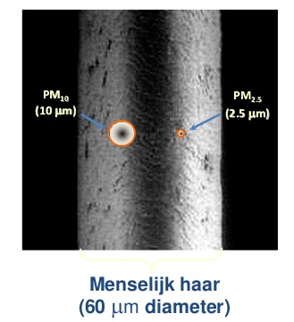
Wat is “ Respirabel stof”
  Respirabel
  is dat deel van het totaal stof dat kan
  doordringen tot in de longblaasjes.
  Het betreft stofdeeltjes met een
  diameter kleiner dan 10 micrometer
  (10 µm = 100ste van een mm.)
  Micrometer → symbool µm (officieus: micron of mu)
  0,000 001 meter,
  een miljoenste deel van een meter,
  of een duizendste deel van een millimeter.

Slide 16
Wat doet stof met uw longen?

Slide 17
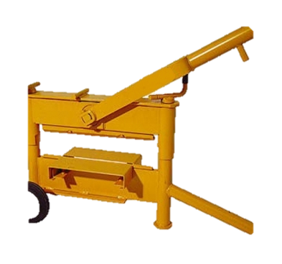
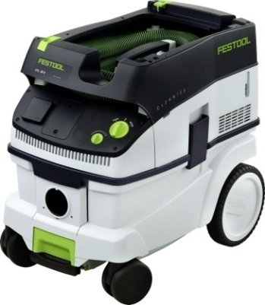
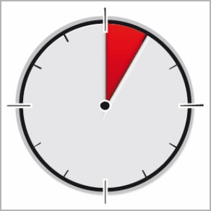
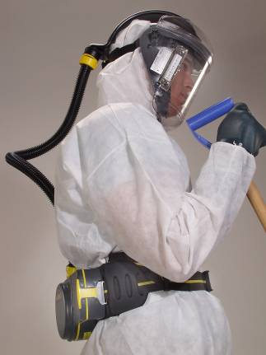
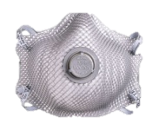
Stofvrij werken De arbeidshygiënische strategie kent de volgende stappen:
Bron-aanpak
(Ander materiaal keuze bijv. : gipsblokken i.p.v. kalkzandsteen,
alternatieve methode bijv. stenen knippen i.p.v. zagen/slijpen,
of lijmen i.p.v. boren en anker of plug)
Collectieve Aanpak
(Bijv. Bronafzuiging)
Individuele Aanpak
(Arbeids organisatie bijv. Kortere blootstelling
door wissel diensten)
Persoonlijke Beschermings Middelen (PBM’s)

Slide 18



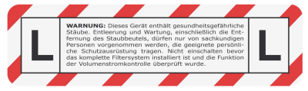




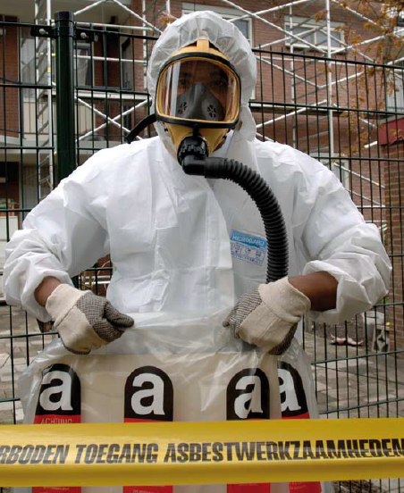


Even een stofzuiger kopen……. Maar welke ?
Als het maar een M
klasse is !
Of mag het ook een
klasse zijn?
Of HEPA,
is ook goed
Is altijd het beste
Ik wil AUTO-CLEAN , Ja!!

Slide 19
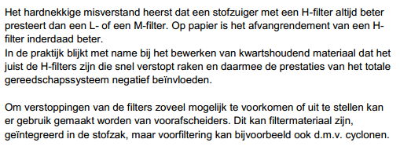
Uit : “Ontwerpcriteria voor stofzuigers “ van TNO

Slide 20
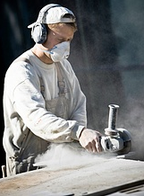







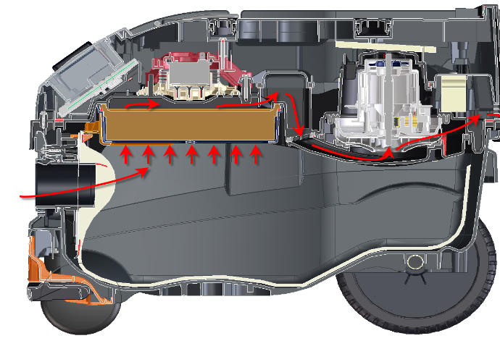

A,B,C en D (TNO Norm) L, M en H ( Euro Norm)
TNO Klassificatie
D Alleen voor stofzuigers
voor bewerkingen met hout
C ≤ 100 M³ p/uur
B > 100 M³ p/uur tot
A > 150 M³ p/uur tot
D
Stof met grenswaarde > 1 mg/ m³
^{Filtering > 99%}
C
Stof met grenswaarde > 0,1 mg/ m³
^{Filtering > 99,9%}
B
Stof met grenswaarde ≤ 0,1 mg/ m³
^{Filtering >99,995%}
(Standaard test : met Haakse slijper+ 50mm slang)

Slide 21
Stofvrij werken
Vertaling van de wet en regelgeving aangaande stofzuigers.
De wet praat niet over L, M of H classificering.
L,M of H geeft de uitstoot aan van de stofzuiger zelf.
De Inspectie SZW doet geen uitspraken over de verschillende deelsystemen (stofzuigers/merken, stoffilters/Hepa e.d.) afzonderlijk.
De wet praat wel over Grens-waarde. Maximaal Concentratie van een schadelijke stof gemeten in een afgesloten ruimte gedurende 8 uur. Ademzone

Slide 22




Prestatietoets / certificering
Met Festool mag de professional de hele dag continue werken!

Slide 23
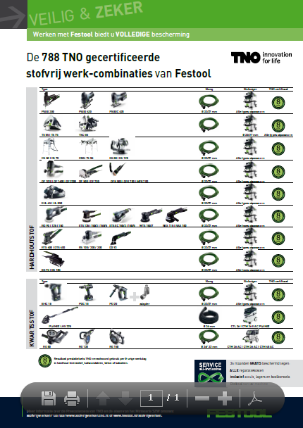
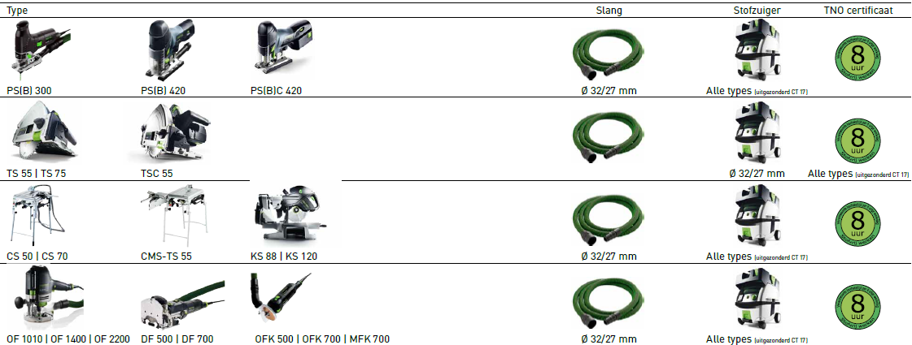
Hardhout Stof

Slide 24
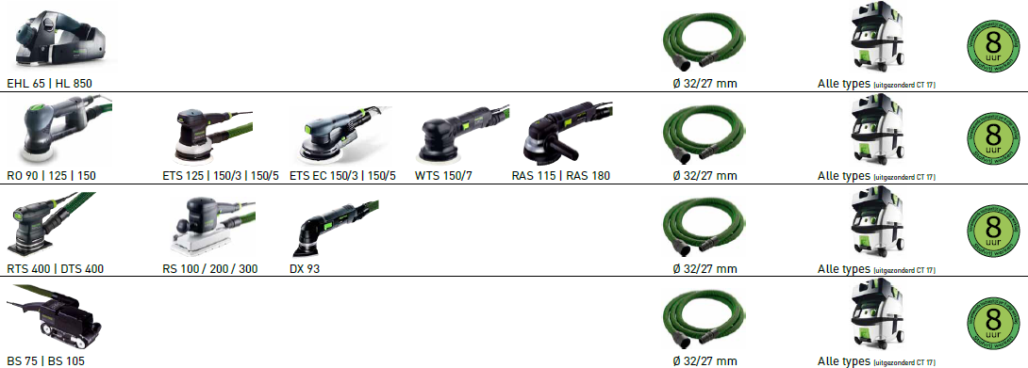
Hardhout Stof

Slide 25
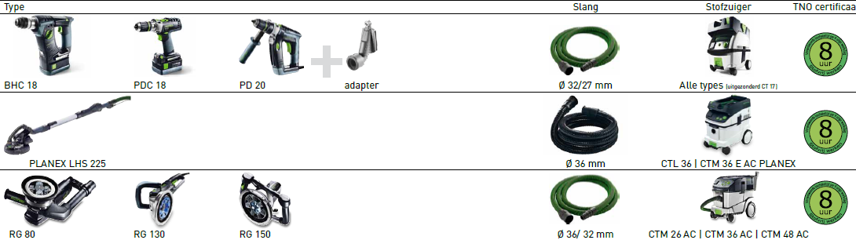
Kwarts stof

Slide 26
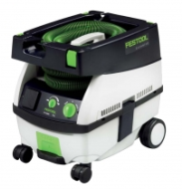
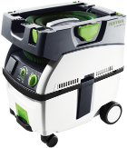
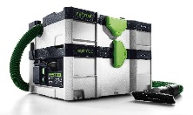
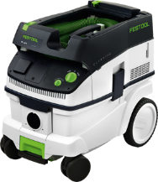
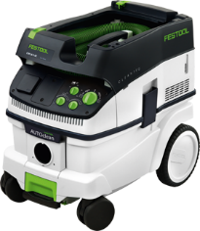
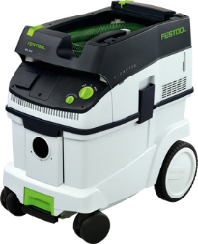
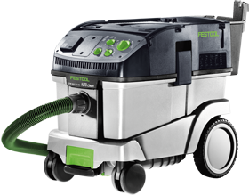
Maak uw keuze
Soort Stof
Hout Stof
Steen Stof
Hout- en Steen Stof
Hoeveelheid stof
Weinig
CTL-
SYS
MINI
MIDI
CTL-
SYS
MINI
MIDI
CTL-
SYS
MINI
MIDI
Gemiddeld
Alle Stofzuigers
met Auto Clean
Alle Stofzuigers
met Auto Clean
CTL 26
Veel
Alle Stofzuigers
met Auto Clean
Alle Stofzuigers
met Auto Clean
CTL 36
Ø Slang 36-32
Ø Slang 36-32
CTL 48
(HD versie)
(HD versie)

Slide 27

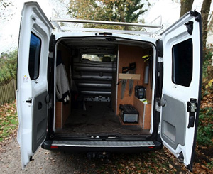
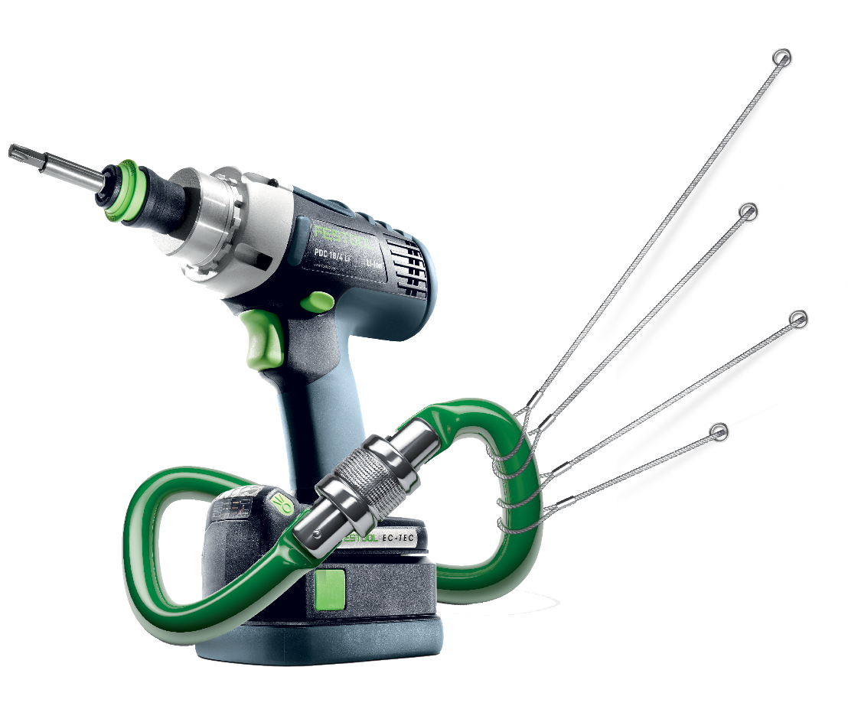
Kosten bescherming
    Kopen zonder enig risico
    15 dagen TESTEN
    Geen reparatiekosten
    3 jaar lang absoluut geen extra kosten,
    zelfs niet op lagers, accu’s, koolborstels
    10 jaar onderdelen beschikbaar
    anders krijgt u een nieuwe machine
    3 jaar verzekerd tegen Diefstal
    Bus, Werkplaats, Bouw, ……
    €100 eigen risico
Notes:
Verzekering zonder Premie !

Slide 28
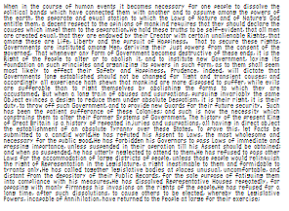


GEEN kleine lettertjes
Wel 1 voorwaarde…
… de machines registreren
Online, of via…
Notes:
OOK GEEN PREMIE !

